Slide 1


taraboom.ru

Slide 2
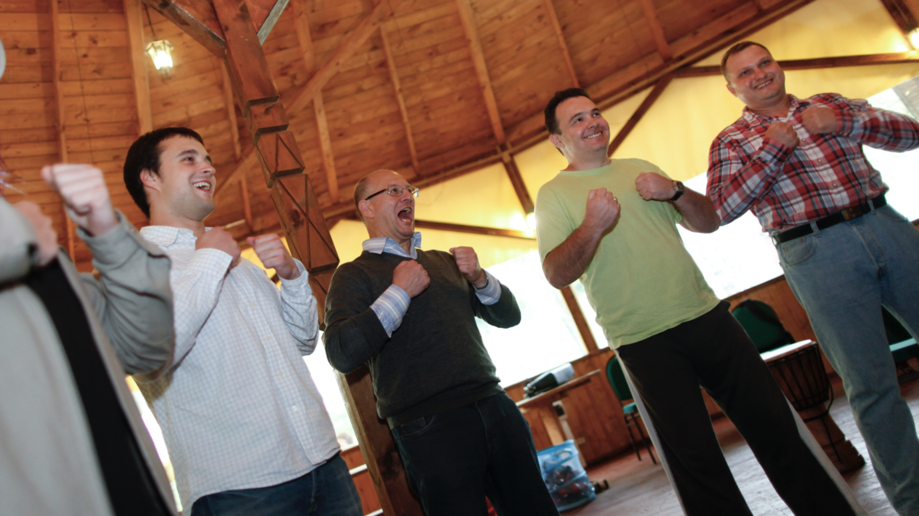
Щас спою!
ВОКАЛЬНЫЙ ТИМБИЛДИНГ

Slide 3
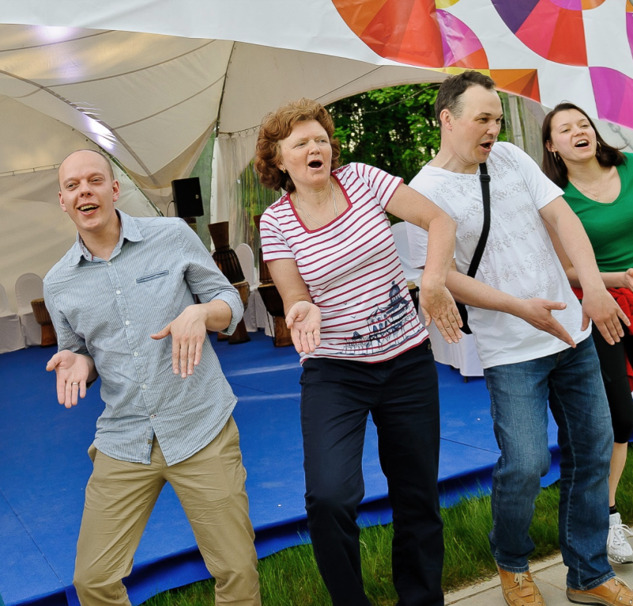


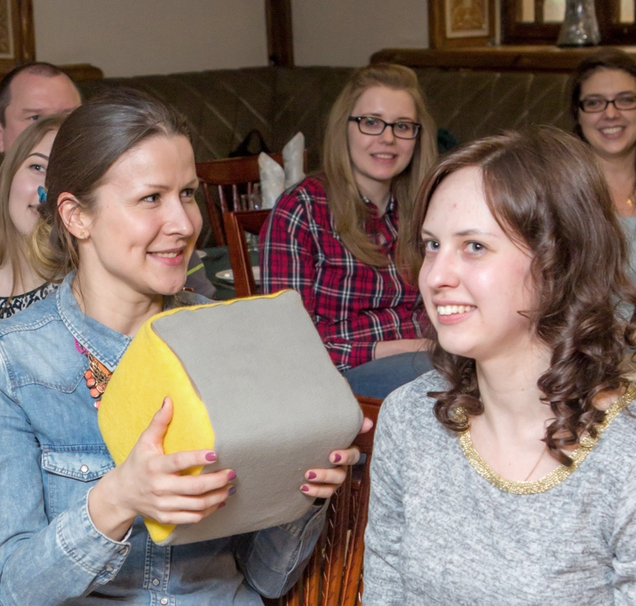
ПРОГРАММА
ЛОМАЮЩАЯ
БАРЬЕРЫ
в легкой и фановой форме!
Совместное пение – одно из лучших средств
для эмоционального сплочения любого коллектива!

Slide 4






вокальный тимбилдинг / характеристики
формат
мероприятия
решение
задач
количество
участников
время
проведения
1-1,5
ТИМБИЛДИНГ
РАСКРЕПОЩЕНИЕ
ТВОРЧЕСКАЯ
ПРОКАЧКА
СПЛОЧЕНИЕ
НЕ ОГРАНИЧЕНО
ЧАСА
Проводим программы
на разных языках

Slide 5
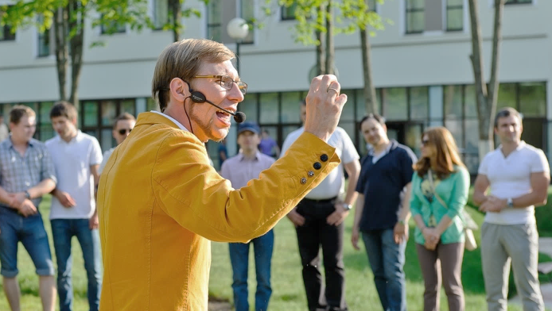
вокальный тимбилдинг / описание
Превращаем участников в хор единомышленников!

Slide 6


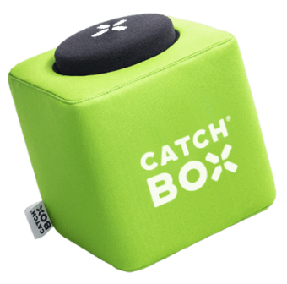
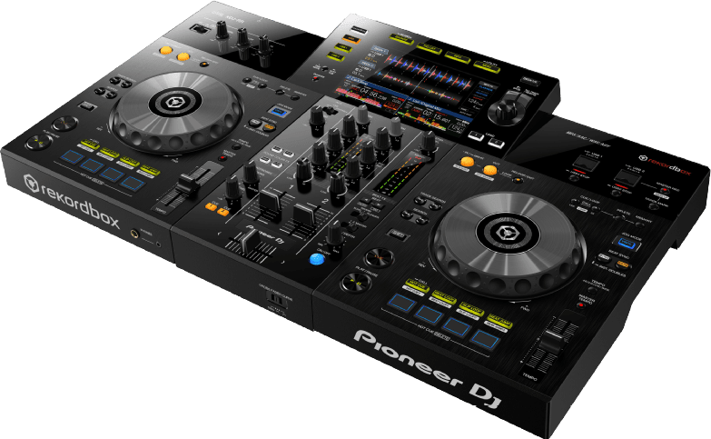

вокальный тимбилдинг / описание
ИСПОЛЬЗУЕМ:
вокал ведущих
мягкий кубик-микрофон
DJ аппаратура
ДОКАЗЫВАЕМ
что у каждой компании есть свой голос!

Slide 7





вокальный тимбилдинг / результат
РЕЗУЛЬТАТ
снятие
коммуникацион-
ных барьеров
новый
командный
опыт
Глубокая
рефлексия

Slide 8
вокальный тимбилдинг / структура
Общее время программы 1-1,5 часа
1
2
3
4
5
1. Вокальная разминка
Легкие весёлые упражнения на разогрев голоса и раскрепощение
2. Кубик-микрофон
Перекидывание участниками мягкого микрофона с исполнением известных композиций
3. Деление на команды
Раздача текстов + знакомство с кураторами групп
(зажигательные и профессионально поющие ведущие)
4. Подготовка
Репетиция команд в отдельных помещениях + творческая импровизация
(продумывание движений и диспозиции)
5. Общий сбор
Итоговое исполнение песни всеми участниками
(для каждой команды свой куплет + общий припев)

Slide 9

Стоимость
+ доп. опция
от 1200 ₽ за человека
Съёмка и монтаж клипа
Минимальная стоимость программы:
от 70 000 ₽
от 20 000 ₽
В СТОИМОСТЬ ВХОДИТ:
3 ведущих
DJ с аппаратурой
Помощники
Портативные звуковые системы
Банданы по цветам команд
Подготовка текста и трека
Доставка по Москве

Slide 10
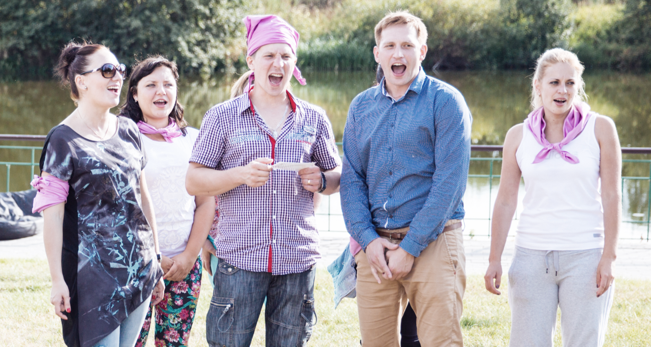
вокальный тимбилдинг / частый вопрос
А если кто-то не умеет петь или стесняется?
Это не беда! За время разминки мы всех так эмоционально зарядим
и снимем все барьеры, что участники сами захотят принять участие
в подготовке песни!

Slide 11

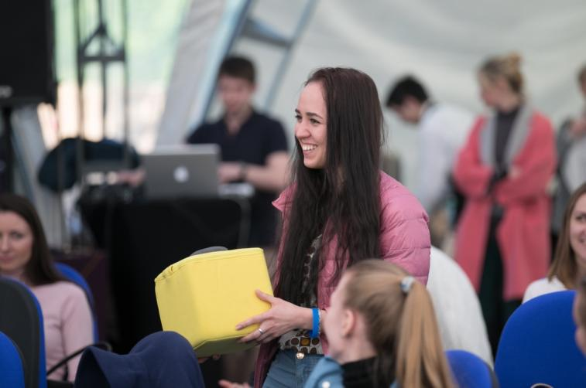
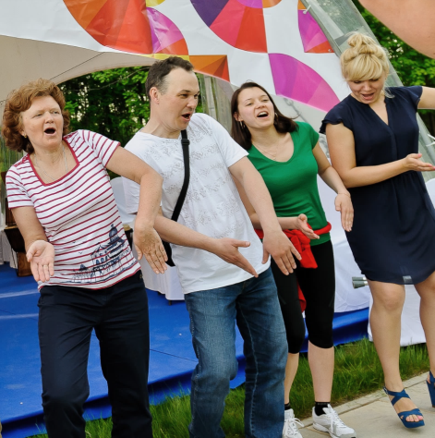
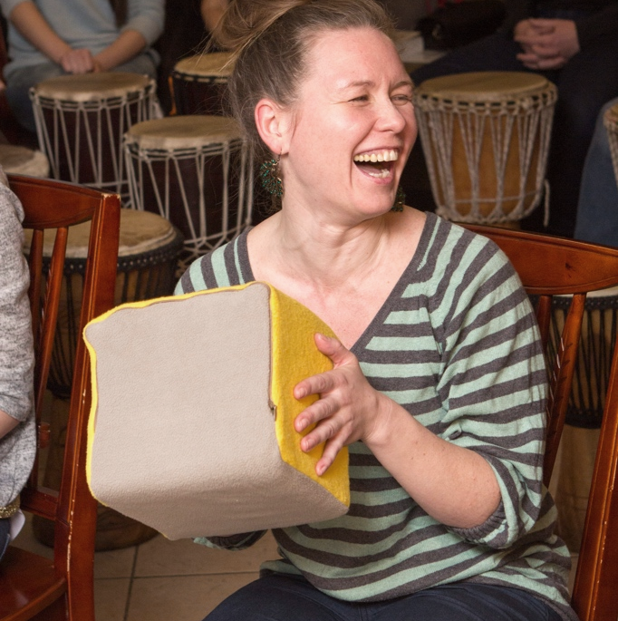
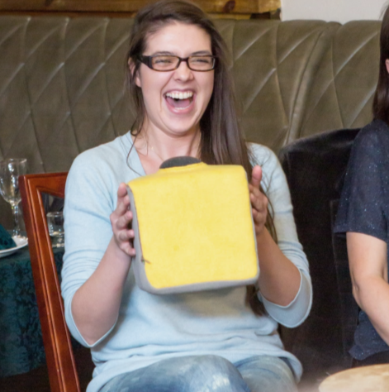
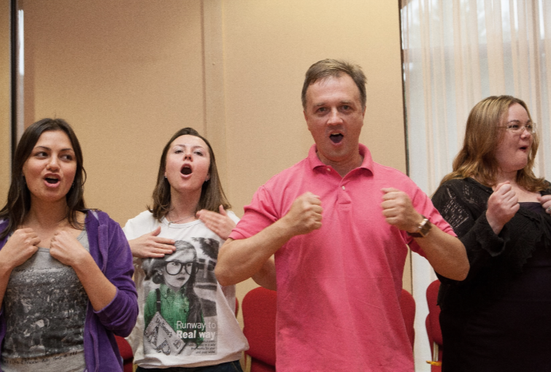
фото с мероприятий
304

Slide 12



вокальный интерактив / райдер
ТЕХНИЧЕСКИЙ РАЙДЕР
1 стол (для DJ)
Защита от осадков и солнечного света
Установка и подключение 30 минут + SOUND CHECK 30 минут
Евро-розетки (5 штук)
Кабель XLR для соединения микшерного пульта DJ с микшерным пультом на площадке
БЫТОВОЙ РАЙДЕР
Гримёрка или любое другое пространство для подготовки
и сбора реквизита (3 кв.м)
Парковочное
место
Питьевая
вода

Slide 13

whatsapp / telegram
+7 (495) 585 37 90
hello@taraboom.ru taraboom.ru

